Slide 1

Analytics les 3
(deel 2: Validatie en Logistic Regression)
David Schweizer
Dit online-college wordt opgenomen

Slide 2

Programma
Herhaling
ROC-curves
Validatie
Lineair vs Logistic
Logistic Regression met R
  Voorbeeld (hart)

Slide 3
Validatie
Hoe goed is het model?
Hoe betrouwbaar is de voorspelling?
Hoe groot is de kans dat je voorspelling klopt?

Slide 4

observaties
voorspellingen
lengte | geslacht
1,90 | M
1,60 | M
1,65 | M
1,65 | V
1,82 | V
1,56 | V
1,58 | V
lengte: onafhankelijke variabele
lengte | geslacht
1,90 | M
1,60 | M
1,65 | M
1,65 | V
1,82 | V
1,56 | V
1,58 | V
lengte | model
1,90 | 0,95 | M
1,60 | 0,23 | V
1,65 | 0,38 | V
1,65 | 0,38 | V
1,82 | 0,86 | M
1,56 | 0,15 | V
1,58 | 0,19 | V
geslacht: afhankelijke variabele
Model
Logistic regression
Drempelwaarde = 0,5
werkelijkheid
voorspelling
lengte | geslacht
1,45 | V
1,70 | M
1,75 | M
1,69 | V
1,70 | V
1,86 | M
1,54 | V
lengte | model
1,45 | 0,04 | V
1,70 | 0,55 | M
1,75 | 0,71 | M
1,69 | 0,51 | M
1,70 | 0,55 | M
1,86 | 0,92 | M
1,54 | 0,12 | V
Validatie

Slide 5
Stappenplan (met splitsing)
1.data
trainingdata
2.maak model
testdata
1.data
3.valideer model
4.
nieuwe data
Model
5.voorspellingen

Slide 6
Validatie: berekeningen
Classificatie [Logistic regression]
  Confusion table
    Accuracy
    Specificity
    Sensitivity
  ROC-curve
    AUC

Slide 7
Programma
Herhaling
ROC-curves
Validatie
Lineair vs Logistic
Logistic Regression met R
  Voorbeeld (hart)

Slide 8
Programma
Herhaling
ROC-curves
Validatie
Lineair vs Logistic
Logistic Regression met R
  Voorbeeld (hart)

Slide 9
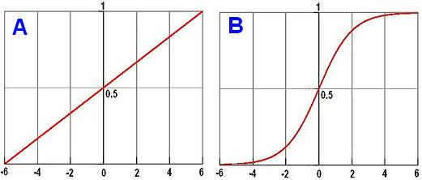
Lineaire vs Logistische regressie

Slide 10
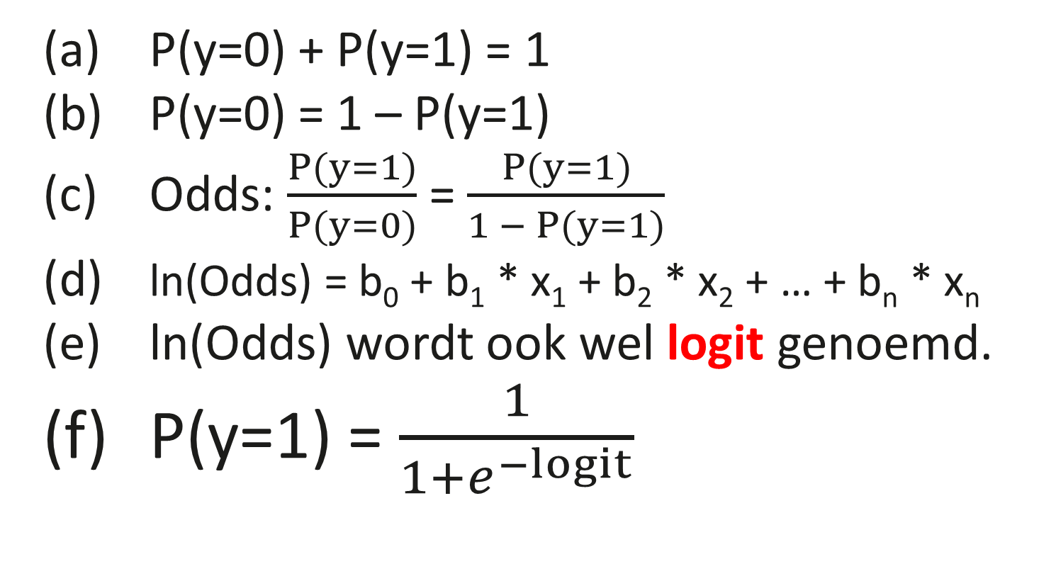
Formules
(a) P(y=0) + P(y=1) = 1
(b) P(y=0) = 1 – P(y=1)
(c) Odds: $\frac{P(y=1)}{P(y=0)}$ = $\frac{P(y=1)}{1 − P(y=1)}$
(d) ln(Odds) = b₀ + b₁ * x₁ + b₂ * x₂ + … + b_{n} * x_{n}
(e) ln(Odds) wordt ook wel logit genoemd.
(f) P(y=1) = $\frac{1}{1+e^{−logit}}$

Slide 11
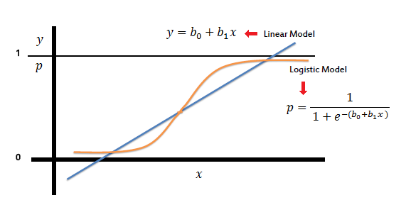
Lineaire vs Logistische regressie (2)

Slide 12
Programma
Herhaling
ROC-curves
Validatie
Lineair vs Logistic
Logistic Regression met R
  Voorbeeld (hart)

Slide 13
Programma
Herhaling
ROC-curves
Validatie
Lineair vs Logistic
Logistic Regression met R
  Voorbeeld (hart)

Slide 14
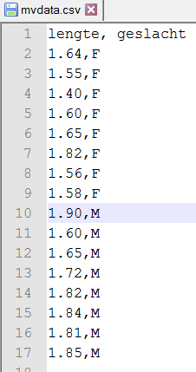
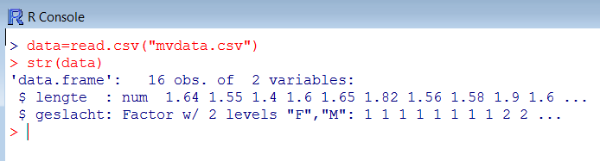
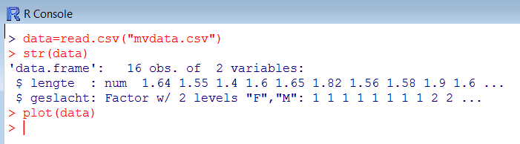
Logistic Regression met R

Slide 15

Logistic Regression met R (2)
logistic regression
afhankelijke variabele
onafhankelijke variabele
generalized linear model

Slide 16
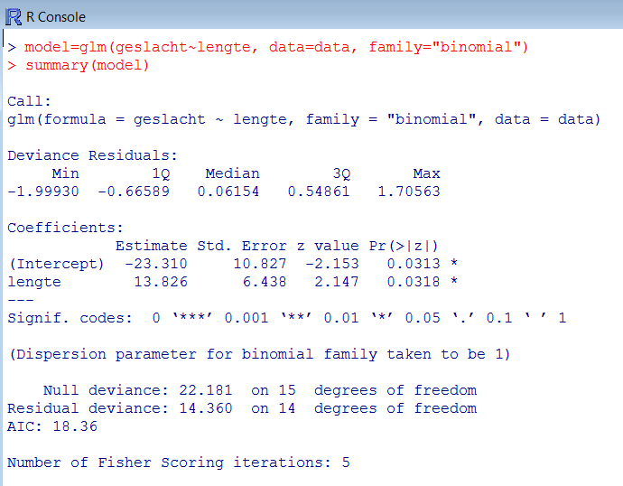
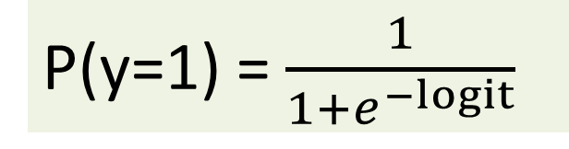
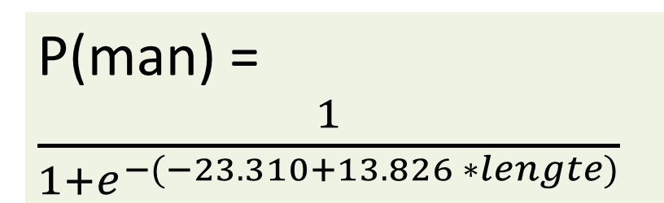
Logistic Regression met R (3)
P(y=1) = $\frac{1}{1+e^{−logit}}$
logit = b₀ + b₁ * x₁ + b₂ * x₂ + … + b_{n} * x_{n}
P(man) = $\frac{1}{1+e^{−(−23.310+13.826 ∗lengte)}}$

Slide 17
Logistic Regression met R (4)

Slide 18
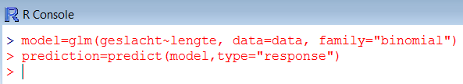
Logistic Regression met R (5)

Slide 19
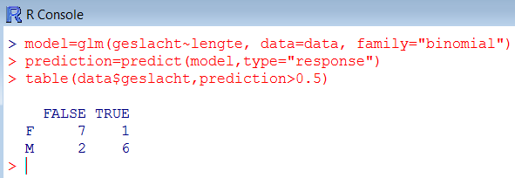
Logistic Regression met R (6)
 | Vrouw voorspeld | Man voorspeld
Vrouw | 7 | 1
Man | 2 | 6
drempelwaarde = 0,5

Slide 20
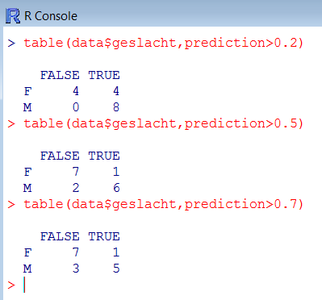
Logistic Regression met R (7)

Slide 21
Programma
Herhaling
ROC-curves
Validatie
Lineair vs Logistic
Logistic Regression met R
  Voorbeeld (hart)

Slide 22

Einde deel 2

